Slide 1
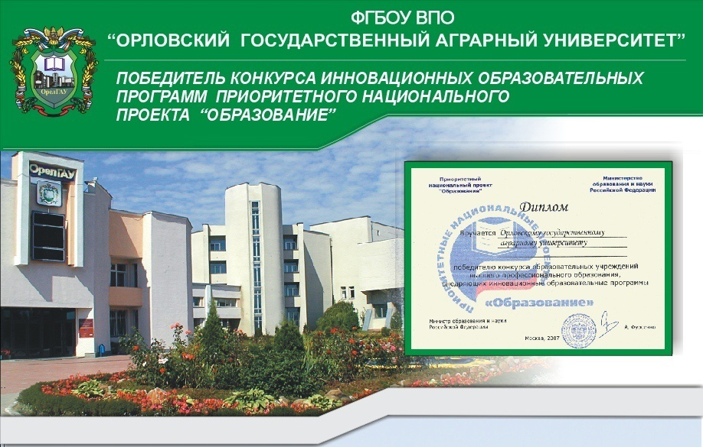
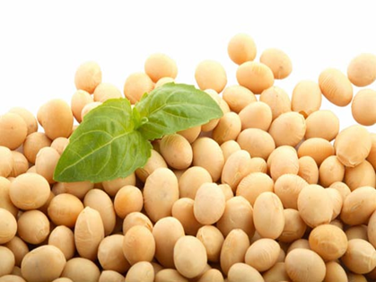
«Разработка инновационных технологий производства соевого белка"
Специальность: 06.01.01 – общее земледелие
Исполнитель: аспирант
Тычинская И.Л.
Научный руководитель:
академик РАН, профессор
Парахин Н.В.
Орёл, 2014г

Slide 2
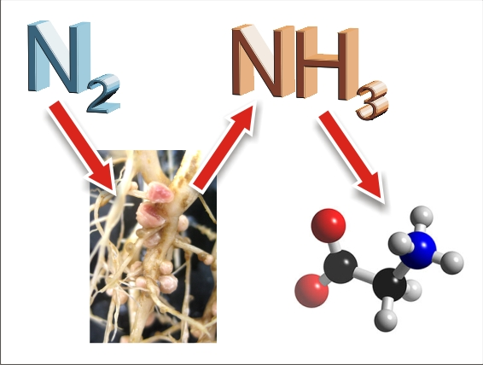
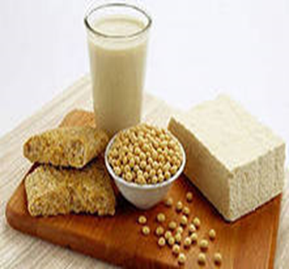
Актуальность проекта обусловлена необходимостью наращивания объемов производства сои для удовлетворения потребности народного хозяйства страны в высокобелковом сырье в соответствии с целевой программой Минсельхоза России.
Основная идея проекта состоит в разработке наиболее эффективной и ресурсоэкономичной технологии применения биопрепаратов нового поколения для каждого сорта сои, позволяющей наиболее полно реализовать их биологический потенциал и получить экологически безопасную продукцию при сокращении использования средств химизации.

Slide 3
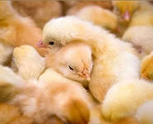
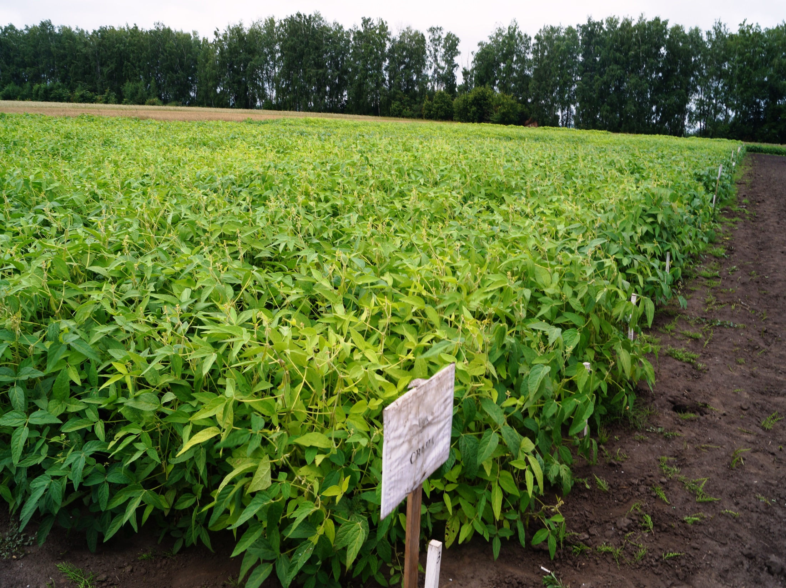
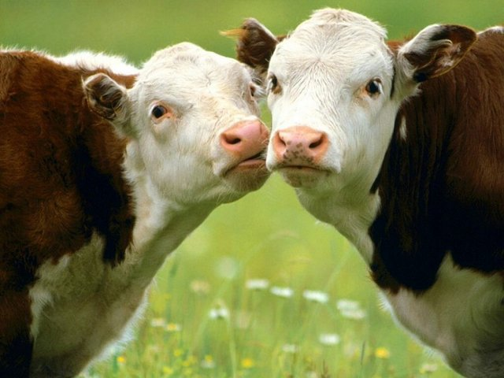
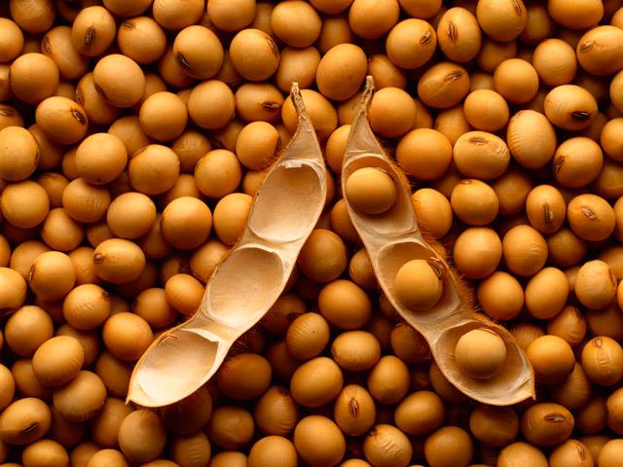
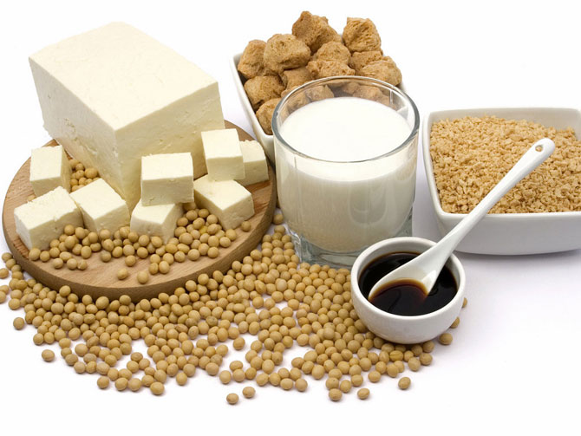
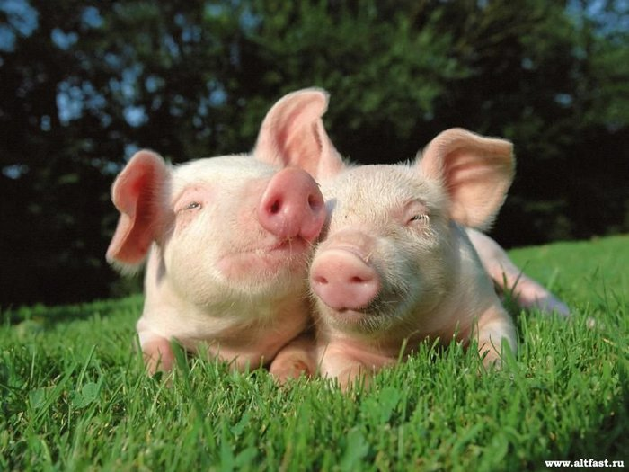

Slide 4
ИНВЕСТИЦИОННАЯ ПРИВЛЕКАТЕЛЬНОСТЬ
Повышение урожайности зерна сои в 1,7…2 раза ;
Вовлечение в продукционный процесс сои до 50 кг/га азота воздуха при экономии азотных удобрений до 150 кг/га (до 1,8 тыс. руб./га);
Получение с 1 га до 1500 кг качественного белка;
Экономия до 170 кг минеральных удобрений (NPK)
на 1 га (до 3,5 тыс. руб./га);
Увеличение рентабельности производства соевого белка в 1,5…2,5 раза.

Slide 5
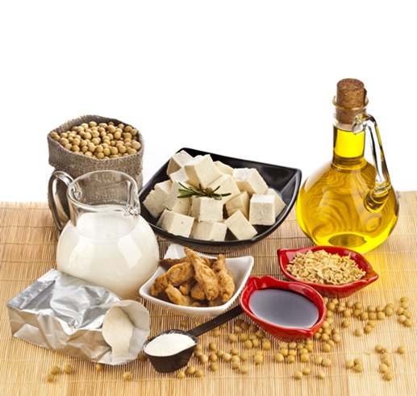
Спасибо за внимание!!!

